Slide 1

100 LAT ZWIĄZKU LEŚNIKÓW POLSKICH w RP 30 LAT ZLP w RP REGIONU OLSZTYŃSKIEGO

Slide 2
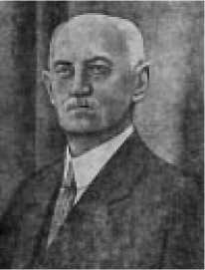
Lata 1918-1939

Slide 3
Początki związku w liczbach
W 1922 roku związek zrzeszał około 2 tysięcy członków
W końcu 1929 roku Związek Zawodowy Leśników liczył 22 oddziały i 234 koła miejscowe z liczbą 6483 członków.

Slide 4

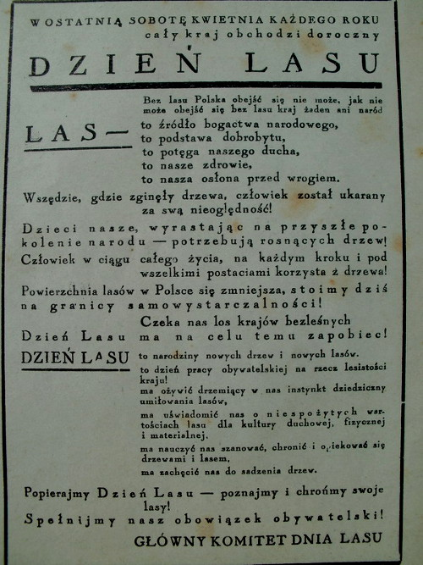
Pierwsze Święto Lasu- 29.04.1933 roku

Slide 5
Lata 1935 - 1938
W historii Związku Leśników ostatnie cztery lata poprzedzające II wojnę świato­wą należy traktować szczególnie ze względu na głęboki wstrząs, jaki Związek prze­żył w latach 1936 - 1938, kiedy groziła mu nawet likwidacja.
W Związku narastała opozycja „dołów" przeciw Zarządowi Głównemu, kierowa­nemu przez Mariana Nagabczyńskiego - człowieka dyrektora LP - Adama Loreta.

Slide 6
Związek Leśników Polskich w Rzeczypospolitej Polskiej po reaktywowaniu - lata 1992 - 2003
Próba reaktywowania Związku Leśników Polskich miała miejsce w 1983 roku.
Efektem było utworzenie Związ­ku Zawodowego Leśników pod na­zwą Federacja Zakładowych Orga­nizacji Związkowych Pracowników Lasów Państwowych kierowanego od 1984 do 1990 roku przez Krzysztofa Andrzejczyka, a w la­tach 1991-1992 Marka Gerunga.

Slide 7

Reaktywacja ZLP w RP
Informacja o powstaniu Komitetu Założycielskiego Związku Leśników Polskich na łamach pierwszego numeru ”Leśnika Związkowca”
Z 1989 roku.

Slide 8
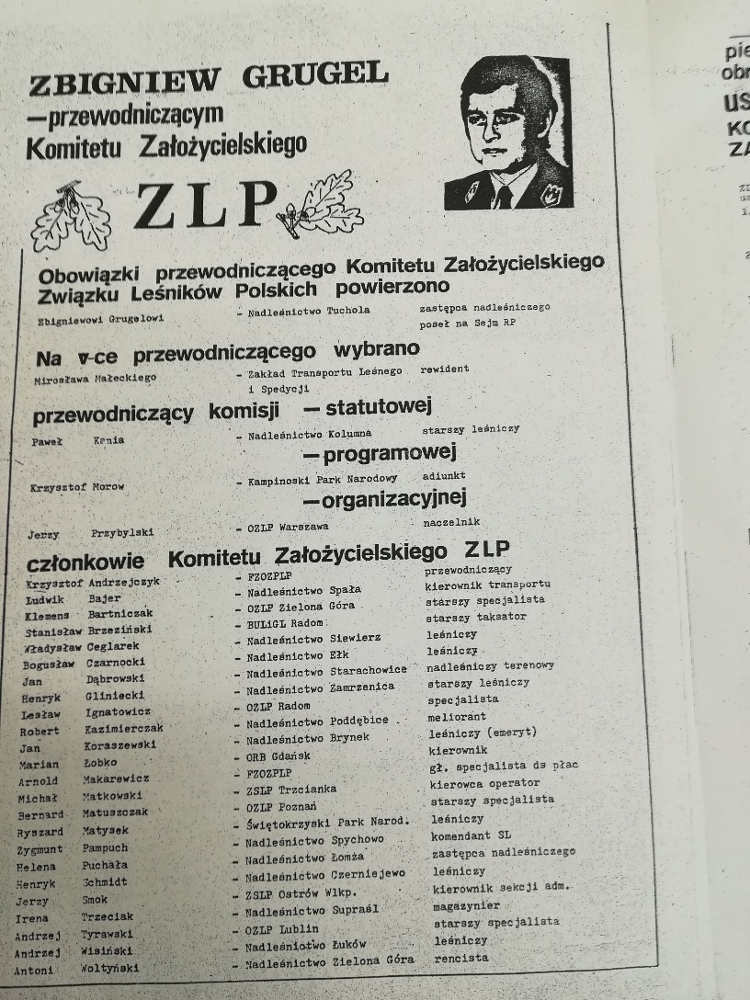
Komitet Założycielski ZLP
W komitecie założycielskim mieliśmy swojego przedstawiciela.
Był nim kolega Zbyszek Pampuch pracujący w Nadlesnictwie Spychowo na stanowisku komendanta Straży Leśnej.

Slide 9
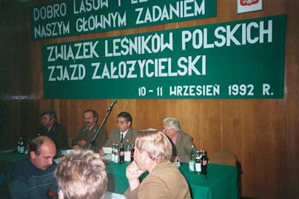
Zjazd założycielski Związku w 1992 r. od lewej: Paweł Kania, Marek Gerung, Zbigniew Grugel, Bernard Matuszczak

Slide 10
Kierunki działania Związku:
Działania Związku powinny dotyczyć obszarów wyznaczonych uchwałami i wnioskami Zjazdu Krajowego oraz:
Mieszkaniowych: rozwiązanych w sposób kompleksowy i jednoznaczny w połączeniu z programem Polskie Domy Drewniane
Satysfakcjonujących leśników rozliczeń za jazdy terenowe prywatnym środkiem transportowym oraz za utrzymanie kancelarii.
Obciążenia pracą na poszczególnych stanowiskach, zlikwidowaniu zbędnych obowiązków i dokumentacji
Dostosowaniem zapisów PUZP do obecnej sytuacji
Wprowadzenie ubezpieczenia OC pracowników

Slide 11
Chcemy być partnerem…
Związek Leśników Polskich w RP, nawiązując do tradycji swego protoplasty działającego w latach 1918-1939, za swój główny cel stawia obronę praw, godności zawodowej i interesów członków Związku i ich rodzin oraz dążenie do stałej poprawy ich bytu materialnego, poziomu kulturalnego i kwalifikacji zawodowych a także obronę polskiego leśnictwa, troskę o jego rozwój i trwałość gospodarki leśnej.

Slide 12
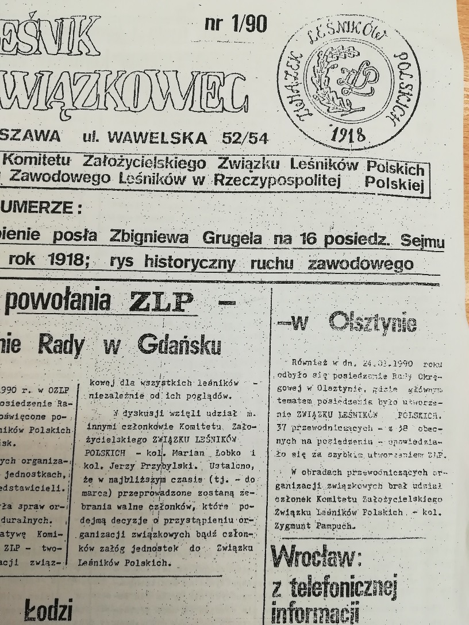
Powstawanie ZLP w RP na terenie OZLP w Olsztynie
Notatka o spotkaniu Przewodniczących organizacji zwizkowych funkcjonujących na terenie OZLP w Olsztynie 24.01.1990 r.
37 spośród 38 obecnych wypowiedziało się za utworzeniem ZLP.

Slide 13
Historia ZLP w RP na terenie RDLP w Olsztynie
Pod koniec roku 1992 zawiązał się komitet założycielski Związku Leśników Polskich na terenie działania RDLP w Olsztynie

Slide 14
Powstawanie ZLP w RP na terenie RDLP w Olsztynie
W skład tego komitetu wchodzili między innymi:
Jan Chodyna, Wiesław Wańkiewicz, Zbigniew Pampuch, Henryk Nowack, Elżbieta Książaki, Zbigniew Harmaciński.
Pierwsze organizacje zakładowe powstały w nadleśnictwach: Ciechanów, Iława, Lidzbark, Ostrów Maz., Przasnysz, Pułtusk, Spychowo, Wielbark

Slide 15
W maju 1993 odbył się pierwszy Zjazd nowego związku. Przewodniczącym został wybrany Wiesław Wańkiewicz, zastępcami Jan Chodyna i Henryk Nowacki. Pierwszą Przewodnicząca Komisji Rewizyjnej została Elżbieta Książak. W latach 1994 - 2000 Przewodniczącym był kol. Jan Chodyna.

Slide 16
Działanie kolegów Jana Chodyny, Przewodniczącego Okręgu oraz Piotra Panasiuka, Przewodniczącego organizacji zakładowej związku w biurze RDLP doprowadziły do odbycia Sprawozdawczo-Wyborczego Zjazdu Regionu jako zjazdu zjednoczeniowego.

Slide 17
Podczas tego Zjazdu do ZLP w RP Okręgu Olsztyńskiego przystąpiło 5 organizacji zakładowych zrzeszonych w innych centralach związkowych. Akces do ZLP złożyły organizacje z: biura RDLP oraz Nadleśnictw Bartoszyce, Kudypy, Nidzica i Wipsowo. Na tym Zjeździe Przewodniczącym wybrano kol. Zygmunta Zbigniewa Pampucha a szefem Komisji Rewizyjnej kol. Bogdana Cybulskiego.

Slide 18
Na Zjeździe Przewodniczącym wybrano kol. Zygmunta Zbigniewa Pampucha a szefem Komisji Rewizyjnej kol. Bogdana Cybulskiego.
Dokonano zmiany nazwy z Rady Okręgu na Radę Regionu Związku Leśników Polskich Regionu Olszyńskiego, która obowiązuje do dzisiaj.

Slide 19
W kolejnych latach powstawały kolejne organizacje zakładowe ZLP -Były to organizacje w Nadleśnictwach: Mrągowo, Jagiełek, Olsztynek, Górowo.
W roku 2015 nasz Region liczył 545 członków a obecnie w roku 2024
w 22 organizacjach zakładowych zrzeszamy 788 członków.

Slide 20
Zmiana w Związku
Z powodu powołania kol. Z. Pampucha na stanowisko Nadleśniczego Nadleśnictwa Bartoszyce w czerwcu 2009 roku odbył się Nadzwyczajny Zjazd Regionu,na którym na Przewodniczącego Regionu został wybrany Andrzej Borkowski.

Slide 21
Obecne władze Regionu
Niestety w wyniku nagłej choroby w roku 2020 „odszedł” od nas
Kol.Andrzej Borkowski
W związku z tym w lipcu 2021 roku Zjazd wybrał nowe władze Regionu
W składzie:
Przewodniczący – Mirosław Choroś Ciechanów
Wice Przewodniczący – Marlena Sikorska RDLP
Wice Przewodniczący - Waldemar Burandt Olsztynek
Członek Prezydium - Grzegorz Baniak Górowo IŁ
Członek Prezydium - Sławomir Brzostek Olsztyn

Slide 22
Delegaci na jazd Krajowy ZLP
Mirosław Choroś Ciechanów
Bogdan Cybulski Przasnysz
Gerard Sulej Iława
Waldemar Burandt Olsztynek
Alfred Borowski Wipsowo
Mariusz Sękowski Lidzbark
Kinga Sulej Iława
Zbigniew Ulatowski Przasnysz
Krzysztof Jabłoński Spychowo

Slide 23
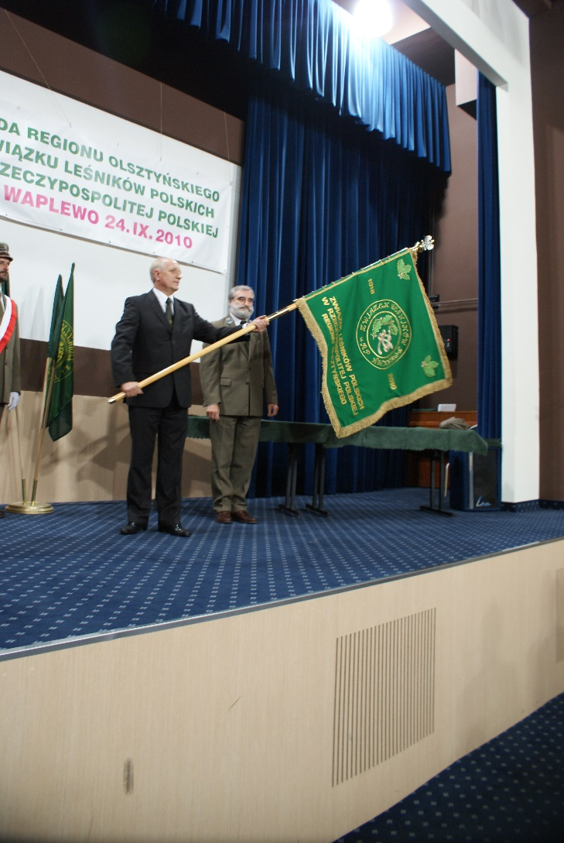
Nadanie i Wręczenie Sztandaru Związkowi Leśników Polskich w Rzeczypospolitej Polskiej Regionu Olsztyńskiego
10 września 2010 roku w Waplewie odbyła się uroczystość nadania i wręczenia Sztandaru ZLP w RP Regionu Olsztyńskiego. Ówczesny Przewodniczący ZLPwRP, kol. Jerzy Przybylski odczytał akt nadania sztandaru a następnie wręczyl go.

Slide 24
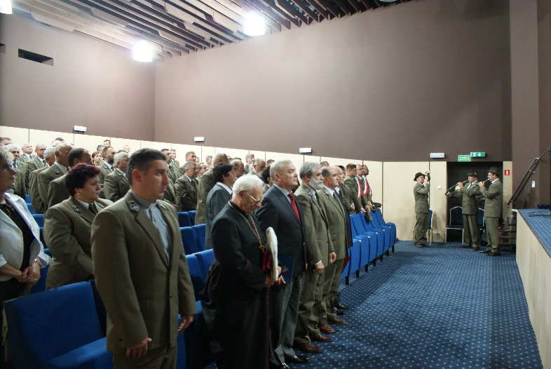
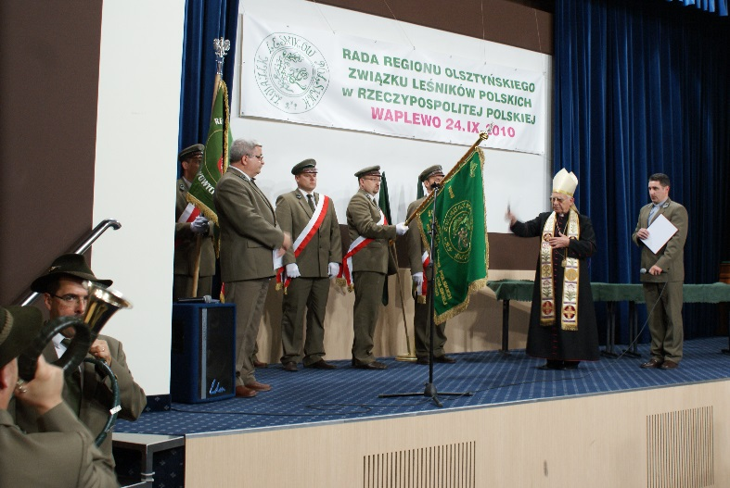
Nadanie i Wręczenie Sztandaru Związkowi Leśników Polskich w Rzeczypospolitej Polskiej Regionu Olsztyńskiego
Duży wkład w ufundowanie Sztandaru wniosły nasze jednostki organizacyjne.
Wręczenie Sztandaru odbyło się w obecności wielu gości, niektórzy spośród nich są obecni na dzisiejszej uroczystości

Slide 25
Akcje protestacyjne z naszym udziałem
Udział grupy ponad 200 członków w proteście pod Sejmem 24 listopada 2010 r. przeciwko włączeniu LP do sektora finansów publicznych.
Wsparcie kolegów ZLP Parków Narodowych w 2015 r. w walce o sprawy pracowników Parków Narodowych w Polsce – Strzegowo k/Ciechanowa trasa E-7
Udział grupy około 30 członków pod Sejmem w listopadzie 2017 r. z poparciem dla działań LP na terenie Puszczy Białowieskiej
Udział grupy ok.50 osób w dniu 06.03.2024r w proteście wspólnie z PZŁ ‚Solidarnością”,”Budowlanymi” i rolnikami
Pod URM i Sejmem.

Slide 26
Zjazdy Regionu, Posiedzenia Rady Regionu
Tradycją jest zapraszanie na Zjazdy oraz posiedzenia Rady Regionu
Dyrektora naszej Regionalnej Dyrekcji Lasów Państwowych.
Od roku 2014 na nasze Zjazdy zapraszamy Posłów z okręgów wyborczych na terenie działania Dyrekcji. Zaproszenia są przyjmowane a Posłów gościmy na obradach, tak jak w roku 2023 Panią Poseł
Urszulę Pasławską.

Slide 27
Wyjazdowe posiedzenia Rady Regionu
Od roku 2012 RR odbywa jedno w roku wyjazdowe posiedzenia Rady Regionu.
Pierwsze w odbyło się w Ciechanowie. Kolejne w: Bartoszycach, Srokowie, Spychowie, Jagiełku,Przasnyszu…
Odbyło się też posiedzenie na terenie Puszczy Białowieskiej w Nadleśnictwie Browsk, na zaproszenie kol.Roberta Miszczaka Nadleśniczego tego Nadleśnictwa w tamtym okresie.
W posiedzeniach uczestniczą zawsze gospodarze terenu czyli Nadleśniczowie oraz członkowie Rad Zakładowych ZLPwRP
danego Nadleśnictwa.
Głównym celem tych spotkań jest integracja Rady Regionu z członkami ZOZ oraz przybliżenie członkom RR zagadnień nurtujących Związkowców w jednostkach podstawowych.

Slide 28
Obrona interesów pracowniczych
W ostatnim okresie Rada Regionu kilkakrotnie występowała z interwencją w sprawie obrony interesów pracowniczych.
Obrona praw pracowniczych jest jednym z głównych zadań związku zawodowego.
Chcielibyśmy, aby takich przypadków więcej nie było.

Slide 29
Podziękowanie
W imieniu Rady Regionu składam na ręce Państwa Dyrektorów oraz Nadleśniczych serdeczne podziękowania za finansowe wspieranie naszego związku w formie darowizn na cele społecznie użyteczne, niezależnie od wysokości wpłat.
Myślę, że otrzymywane środki są dobrze pożytkowane dla dobra pracowników naszej RDLP, niezależnie od faktu przynależności związkowej.

Slide 30
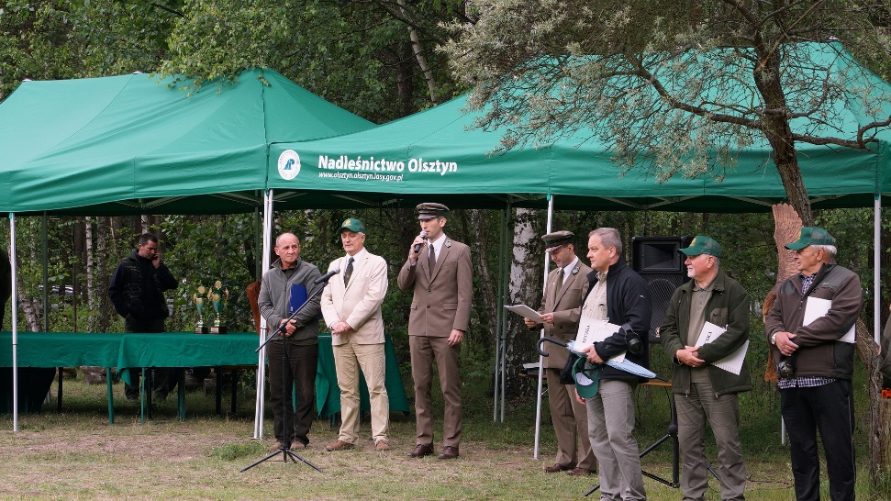
Przykładem wykorzystania tych środków mogą być -Regionalne Zawody Leśników w Strzelaniach Myśliwskich o Puchar Dyrektora RDLP w Olsztynie
Zawody odbywają się od 1997 roku.
Rada Regionu włączyła się w organizacje tej imprezy od roku 2010 i patronuje jej nadal.
W roku 2024 zawody odbędą się 07.06.24.

Slide 31
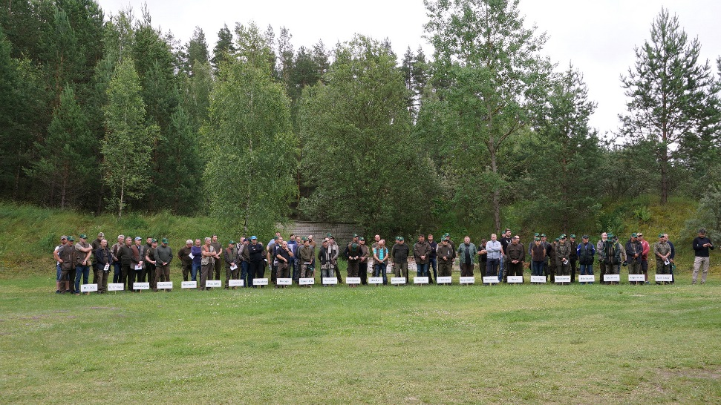
W każdych zawodach startuje od 80 do ponad 100 zawodników z ponad 20 jednostek.

Slide 32
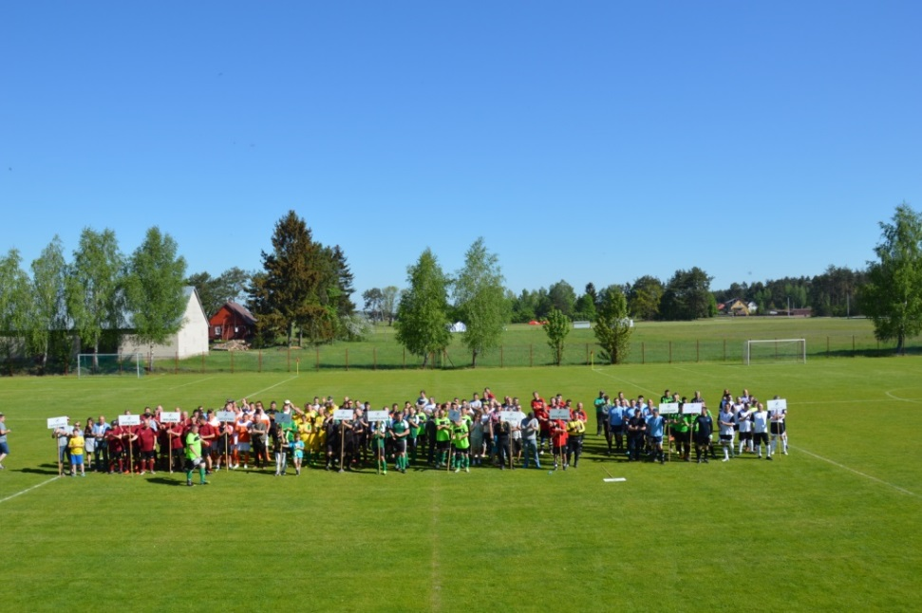
Turniej w Piłce Nożnej o Puchar Dyrektora RDLP
Turnieje odbywają się od 2000 roku. Pierwszy odbył się w Przasnyszu, ostatni XXI – w N-ctwie St.Jabłonki na stadionie w Ostródzie, a tegoroczny odbędzie się w Nadleśnictwie Korpele.. Organizatorami będzie oczywiście nadleśnictwo Korpele, wspólnie z Radą Regionu Olsztyńskiego ZLPwRP.

Slide 33
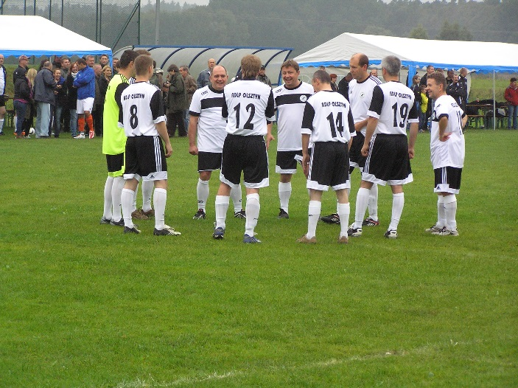
Turniej w Piłce Nożnej o Puchar Dyrektora RDLP
W turniejach uczestniczyło od 7 do 19 drużyn reprezentujących poszczególne nadleśnictw, czasami połączone zespoły dwóch sąsiednich jednostek. W kilku turniejach wystąpiła drużyna biura RDLP lub kierownictwa.

Slide 34
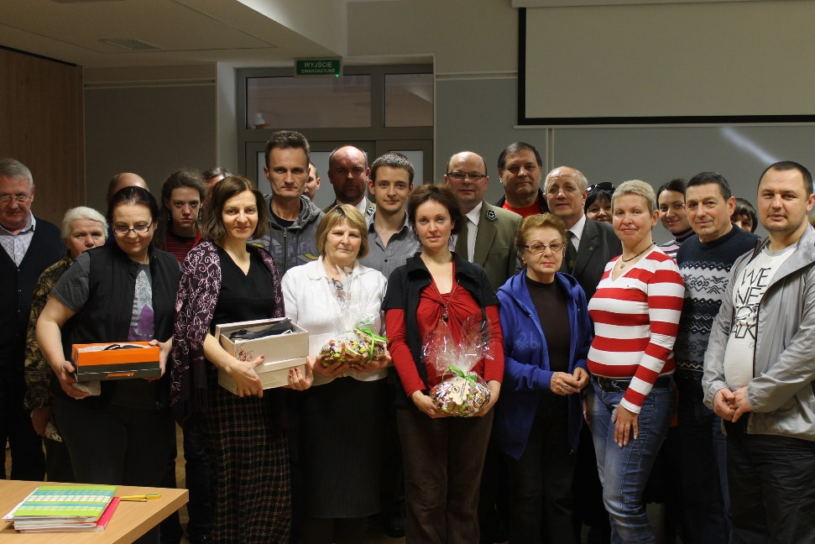
Pomoc uchodźcom z Ukrainy
Nasz Związek już w lutym 2015 roku z inicjatywy organizacji w Nadleśnictwie Wipsowo i R.R ufundował w ramach pomocy rzeczowej bardzo potrzebne obuwie dla grupy uchodźców z Ukrainy, którzy przebywali w Ośrodku w Łańsku. W roku 2023 RR podpisała porozumienie z leśnikami z Łymańskiej Dyrekcji Lasów Państwowych Ukrainy na podstawie której zorganizowaliśmy już dwa transporty pomocy oraz kolonie letni dla 17 dzieci i matek z Łymana

Slide 35
Podziękowanie
Chciałbym podziękować Państwu Dyrektorom naszej RDLP oraz Nadleśniczym za dotychczasową współpracę zarówno z organizacjami zakładowymi na swoim terenie jak również z Radą Regionu. Mamy ogromną nadzieję, że w przyszłych latach współpraca ta dla dobra firmy, oraz ludzi w niej zatrudnionych będzie układała się coraz lepiej.
A my wszyscy, mając na uwadze to co dzieje się obecnie , wokół
LP będziemy się wspólnie wspierać i współpracować na rzecz
LP i naszego Regionu.
Szczególne podziękowania w imieniu całej RR kieruję do naszych członków i sympatyków, dziękujemy za wsparcie zaangażowanie i wyrozumiałość. Mamy nadzieję ,że nie”zawiedliśmy” i ,że następne 30 lat to będzie dzięki Wam same pasmo sukcesów.
„Darz Bór”

Slide 36

Dziękuję za uwagę i zachęcam do współpracy z ZLP w RP

